Slide 1





KHỞI ĐỘNG
ONG TÌM CHỮ
GV: ………………………..

Slide 2



Các tỉnh (TP) này thuộc vùng kinh tế nào của nước ta?
ĐỒNG BẰNG SÔNG HỒNG
1. HẢI PHÒNG
2. HÀ NỘI
7. THÁI BÌNH
3. VĨNH PHÚC
8. HÀ NAM
4. QUẢNG NINH
9. HƯNG YÊN
5. NAM ĐỊNH
10. BẮC NINH
6. NINH BÌNH
11. HẢI DƯƠNG

Slide 3
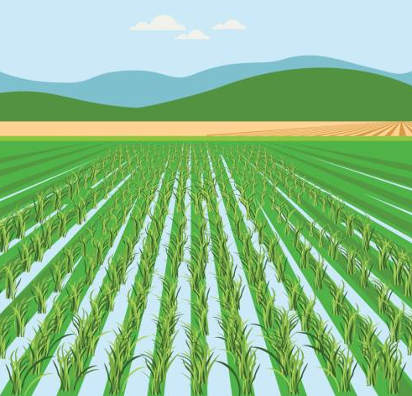
Bài 12:
VÙNG
ĐỒNG BẰNG SÔNG HỒNG

Slide 4

Trung du và miền núi Bắc Bộ
Đồng bằng sông Hồng
CÁC VÙNG KINH TẾ CỦA NƯỚC TA
Bắc Trung Bộ
Tây Nguyên
Duyên hải Nam Trung Bộ
Đông Nam Bộ
Đồng bằng sông Cửu Long

Slide 5








1. VỊ TRÍ ĐỊA LÍ VÀ PHẠM VI LÃNH THỔ
Hướng dẫn
Hoạt động: CẶP
Đọc SGK, xem bản đồ
Hoàn thành PHT
Thời gian : 5 PHÚT
Hết giờ, đổi bài chấm chéo

Slide 6
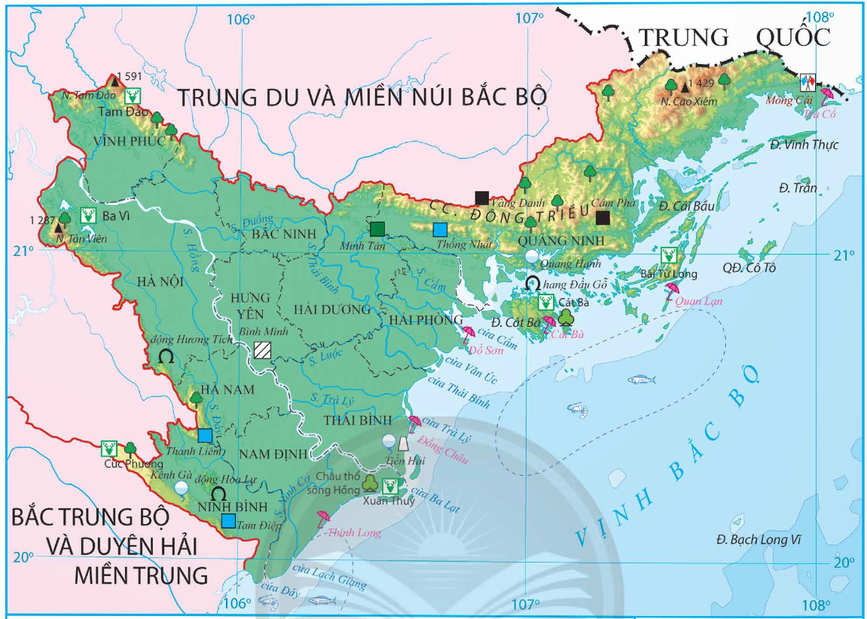
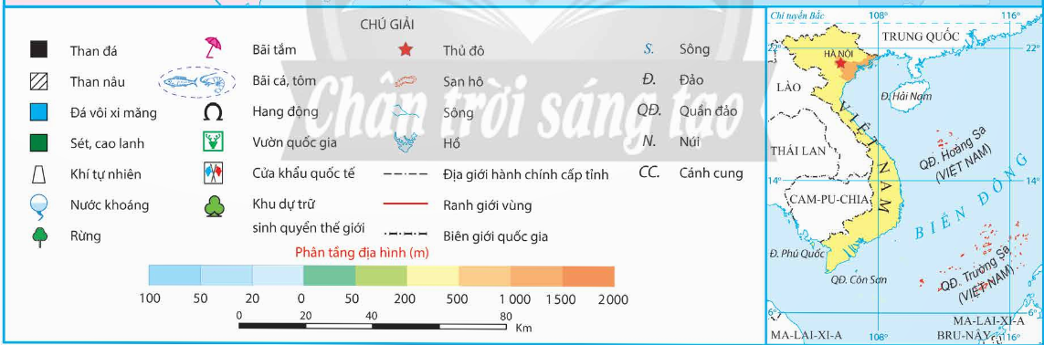
Chú giải
Bản đồ tự nhiên vùng Đồng bằng sông Hồng
Notes:
ctst

Slide 7
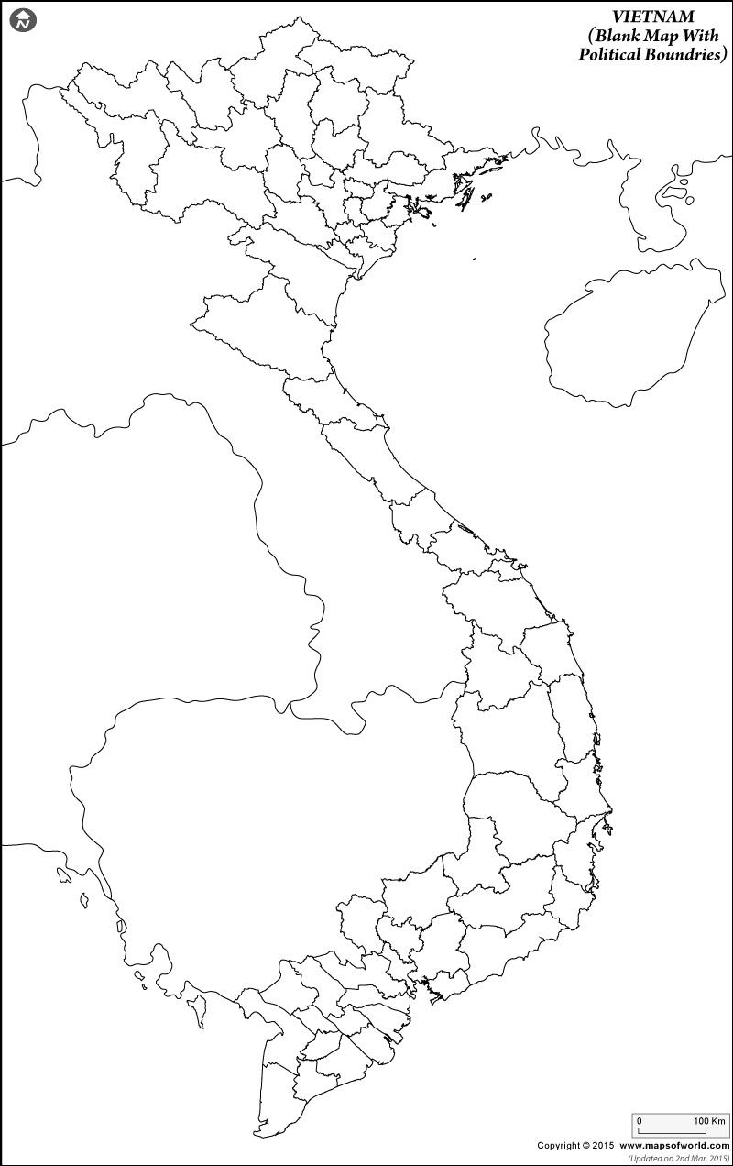
Phiếu học tập
+ Tô màu vùng Đồng bằng sông Hồng.
+ Ghi tên các tỉnh thuộc vùng : …………………………..
……………………………………………………………...
………………………………………………………………
………………………………………………………………
+ Diện tích vùng: ………………………………………….
………………………………………………………………
+ Vùng tiếp giáp với :……………………………………..
……………………………………………………………..
+ Ý nghĩa của vị trí và phạm vi lãnh thổ: ……….............
………………………………………………………………
………………………………………………………………
ĐBSH
Gồm 11 tỉnh và thành phố trực thuộc trung ương là: Hà Nội, Hải Phòng, Vĩnh Phúc, Bắc Ninh, Quảng Ninh, Hải Dương, Hưng Yên, Thái Bình, Hà Nam, Nam Định, Ninh Bình.
21,3 nghìn km², chiếm khoảng 6,4% diện tích cả nước (năm 2021).
Trung du và miền núi Bắc Bộ, Bắc Trung Bộ; Trung Quốc
Kết nối thuận lợi với các vùng trong nước và các quốc gia trong khu vực.

Slide 8



2. ĐẶC ĐIỂM ĐIỀU KIỆN TỰ NHIÊN VÀ TÀI NGUYÊN THIÊN NHIÊN
Sơ đồ di chuyển
Bước 1: Lấy 1-2 PHT ở trạm, hoàn thành PHT đó tại trạm trong 4 phút
CỤM A
CỤM B
Bước 2: Hết 4 phút, di chuyển sang trạm kế tiếp theo sơ đồ, hoàn thành PHT ở trạm đó.
Trạm 1A
Trạm 1B
Lấy 1 PHT → hoàn thành
Lấy 1 PHT → hoàn thành
Bước 3: Hết giờ, mang theo các PHT đã hoàn thành, di chuyển về chỗ cũ.
Trạm 2A
Trạm 2B
Bước 4: GV gọi báo cáo, HS dựa vào bản đồ + PHT
Lấy 1 PHT → hoàn thành
Lấy 1 PHT → hoàn thành

Slide 9
2. ĐẶC ĐIỂM ĐIỀU KIỆN TỰ NHIÊN VÀ TÀI NGUYÊN THIÊN NHIÊN
PHT TRẠM 1
NHÓM…………….. TRẠM 1
THẾ MẠNH VỀ TÀI NGUYÊN THIÊN NHIÊN PHÁT TRIỂN NÔNG – LÂM – THUỶ SẢN
PHT TRẠM 2
NHÓM…………….. TRẠM 2
PHÁT TRIỂN KINH TẾ BIỂN, ĐẢO
Ngành kinh tế biển | Thế mạnh | Cần lưu ý | Ý nghĩa
Khai thác và nuôi trồng hải sản
Du lịch biển đảo
Giao thông vận tải biển
Khai thác khoáng sản biển
Nhân tố | Thế mạnh
Địa hình và đất
Khí hậu
Nước
Sinh vật

Slide 10
Nhân tố | Thế mạnh
Địa hình và đất
Khí hậu
Nước
Sinh vật
- Chủ yếu là đồng bằng châu thổ do hai hệ thống sông Hồng và sông Thái Bình bồi đắp.
- Đất phù sa màu mỡ thuận lợi cho sản xuất lương thực – thực phẩm;
- Địa hình đồi núi chủ yếu là đất feralit thuận lợi cho trồng cây công nghiệp, cây ăn quả và trồng rừng.
- Tính chất nhiệt đới ẩm gió mùa với nhiệt độ trung bình năm cao, lượng mưa trung bình năm lớn, tạo điều kiện thuận lợi cho các loại cây trồng và vật nuôi sinh trưởng, phát triển tốt quanh năm.
- Vùng có mùa đông lạnh thích hợp với phát triển các loại cây ưa lạnh.
Mạng lưới sông ngòi dày đặc; nhiều hồ, vùng trũng, thuận lợi cho sản xuất nông nghiệp và nuôi trồng thuỷ sản nước ngọt. Một số nguồn nước khoáng có thể khai thác cho công nghiệp sản xuất đồ uống và phát triển du lịch.
Phong phú và đa dạng. Rừng có ở khu vực đồi núi, ven biển, trên một số đảo.
Các vườn quốc gia như Cúc Phương, Ba Vì, Tam Đảo, Xuân Thuỷ, Bái Tử Long và Khu dự trữ sinh quyển thế giới Cát Bà, Châu thổ sông Hồng với nhiều loài SV quý hiếm.
Ở các hệ thống sông và vùng biển có nhiều loài thuỷ sản cho giá trị kinh tế cao.

Slide 11
Ngành kinh tế biển | Thế mạnh | Cần lưu ý | Ý nghĩa
Khai thác và nuôi trồng hải sản
Du lịch biển đảo
Giao thông vận tải biển
Khai thác khoáng sản biển
- Vùng biển rộng lớn của vùng có nhiều bãi tôm, bãi cá với ngư trường trọng điểm Hải Phòng – Quảng Ninh; ven biển có nhiều bãi triều, đầm, vịnh,… là điều kiện thuận lợi để phát triển ngành khai thác và nuôi trồng hải sản.
- Tránh khai thác quá mức các nguồn hải sản gần bờ, việc nuôi trồng phải đi đối với bảo vệ môi trường.
- Trong quá trình phát triển du lịch, cần chú ý đến bảo tồn các cảnh quan tự nhiên và môi trường biển.
- Việc phát triển tổng hợp các ngành kinh tế biển, đảo của vùng sẽ đem lại hiệu quả kinh tế cao, đồng thời góp phần bảo vệ môi trường biển và an ninh quốc phòng.
- Vùng có nhiều thắng cảnh (vịnh Hạ Long, Bái Tử Long,…), bãi biển đẹp (Trà Cổ, Quan Lạn,…), các khu dự trữ sinh quyển thế giới và vườn quốc gia cũng là những điều kiện thuận lợi cho phát triển du lịch biển. Các đảo trên vịnh Bắc Bộ là địa bàn phát triển du lịch.
- Vùng có nhiều cửa sông và vịnh biển là điều kiện thuận lợi để xây dựng các cảng biển. Hải Phòng và Quảng Ninh là những cảng lớn của nước ta, là cửa ngõ xuất nhập khẩu của vùng với trong và ngoài nước.
Vùng biển Quảng Ninh có tiềm năng về cát thuỷ tinh, ti-tan; Thái Bình có tiềm năng về khí tự nhiên (Tiền Hải); một số nơi trong vùng phát triển nghề làm muối,...

Slide 12
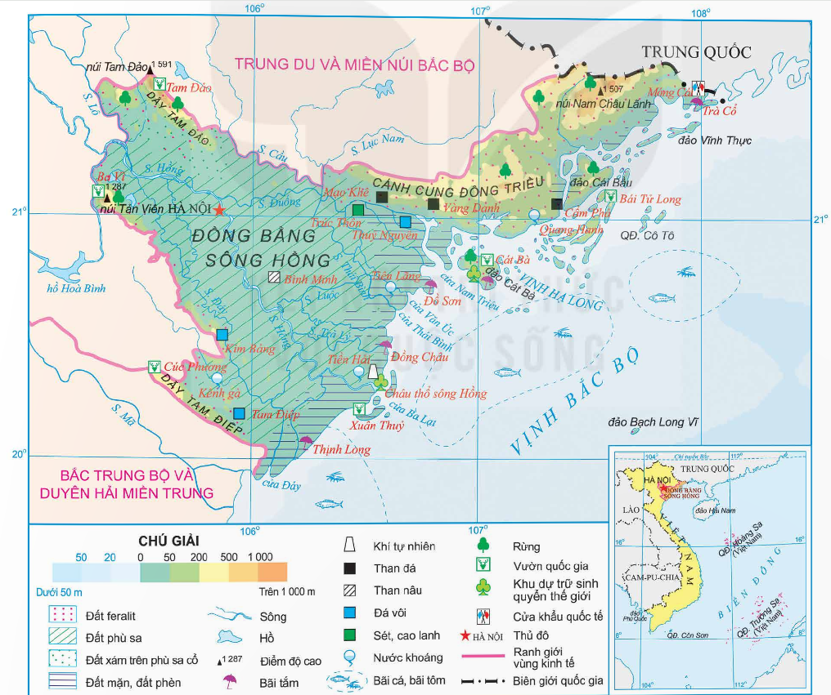

2. ĐẶC ĐIỂM ĐIỀU KIỆN TỰ NHIÊN VÀ TÀI NGUYÊN THIÊN NHIÊN
Địa hình chủ yếu là đồng bằng
Đất phù sa màu mỡ
Khí hậu nhiệt đới ẩm gió mùa, có mùa đông lạnh
Nguồn nước dồi dào
Sinh vật phong phú, đa dạng
➔ thuận lợi phát triển trồng trọt (lương thực, cây vụ động); thủy sản, thủy lợi, du lịch,…
Bản đồ tự nhiên vùng Đồng bằng sông Hồng
Notes:
kntt

Slide 13

2. ĐẶC ĐIỂM ĐIỀU KIỆN TỰ NHIÊN VÀ TÀI NGUYÊN THIÊN NHIÊN
Vùng biển rộng lớn, có nhiều thắng cảnh, nhiều cửa sông và vịnh biển, tiềm năng về khí tự nhiên, muối,…
➔ Phát triển 4 ngành kinh tế biển
Việc phát triển tổng hợp các ngành kinh tế biển, đảo của vùng sẽ đem lại hiệu quả kinh tế cao, đồng thời góp phần bảo vệ môi trường biển và an ninh quốc phòng.
Bản đồ tự nhiên vùng Đồng bằng sông Hồng
Notes:
kntt

Slide 14



Em Có Biết?
Xem video, cho biết video nói về nội dung gì?

Slide 15
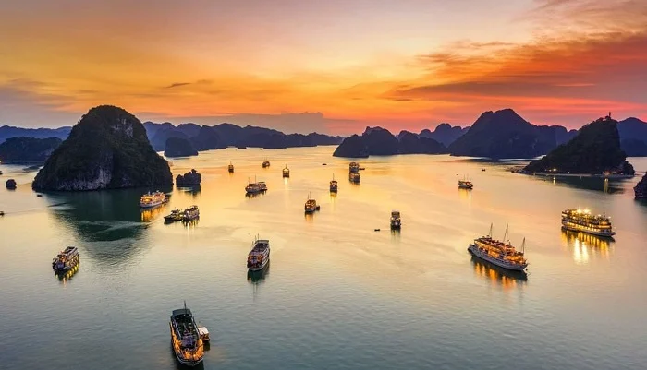
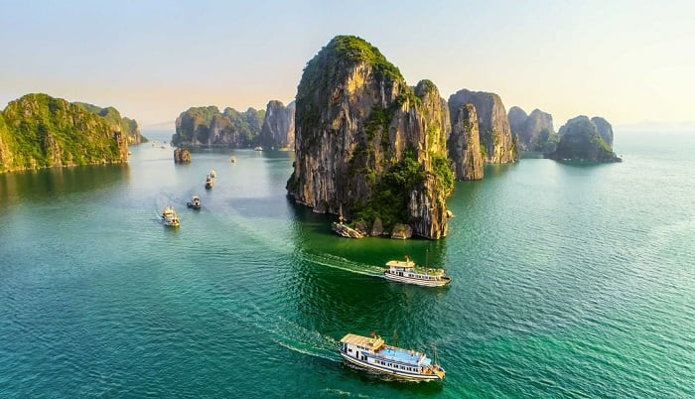
VỊNH HẠ LONG
VÙNG BIỂN ĐẢO CỰC PHẨM CỦA QUẢNG NINH
Vịnh Hạ Long “đốn tim” du khách bằng quang cảnh thiên nhiên hùng vĩ, độc đáo với hình ảnh hàng trăm nghìn hòn đảo lớn nhỏ có hình thù khác nhau, thảm thực vật xanh mướt và nước biển trong vắt, êm đềm. Nhờ sở hữu vẻ đẹp thiên tạo tựa như tranh vẽ, vịnh Hạ Long đã được UNESCO công nhận là Di sản thiên nhiên Thế giới vào năm 1994 và năm 2000.

Slide 16

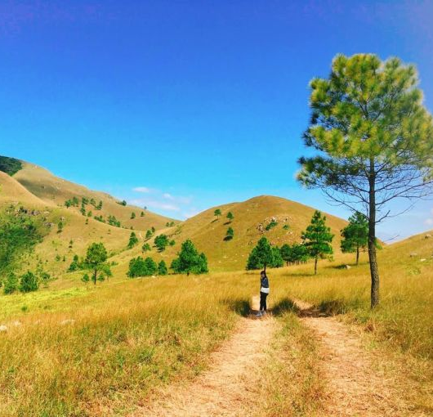
NÚI PHƯỢNG HOÀNG
– QUẢNG NINH
Dãy núi Phượng Hoàng (hay Ba Tầng) thuộc bản 12 Khe phường Bắc Sơn, thành phố Uông Bí, cách thành phố Hạ Long khoảng 50 km. Gần đây, Phượng Hoàng trở thành điểm đến ưa thích của những người mê cắm trại và chụp ảnh. Cuối năm là thời điểm đẹp để khám phá khu vực này vì các đồi cỏ chuyển màu vàng như rực cháy, tiết trời mát mẻ và không còn nắng gay gắt như mùa hè.

Slide 17
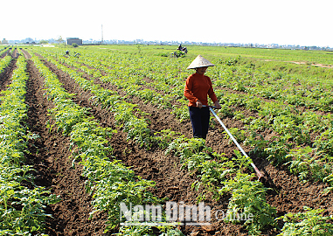
Nông dân Thị trấn Nam Giang (Nam Trực – Nam Định) chăm sóc cây khoai tây vụ đông

Slide 18


3. DÂN CƯ, XÃ HỘI
Từ khóa
Đông dân
Lao động dồi dào
Nông thôn
Đồng bằng
Trình độ cao
Thất nghiệp
Hà Nội
Trung tâm hàng đầu
Liên kết các từ khóa để phân tích các đặc điểm dân cư, nguồn lao động và ảnh hưởng của các nhân tố này đến sự phát triển kinh tế – xã hội của vùng; đồng thời phân tích vấn đề đô thị hoá ở Đồng bằng sông Hồng.

Slide 19
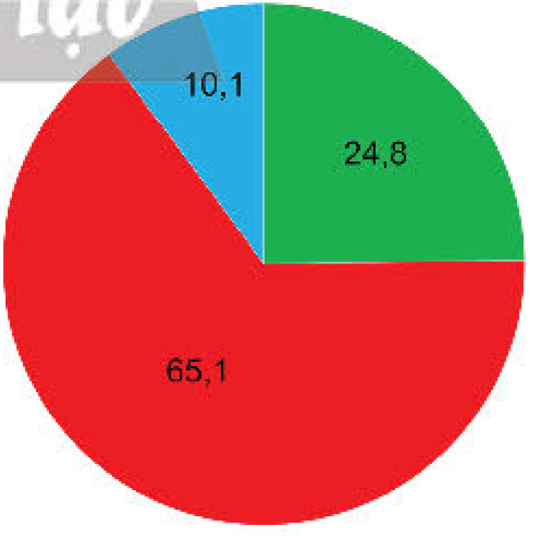
3. DÂN CƯ, XÃ HỘI
Cơ cấu dân số theo nhóm tuổi của vùng Đồng bằng sông Hồng, năm 2021
Từ 0 – 14 tuổi
Từ 15 – 64 tuổi
Từ 65 tuổi trở lên

Slide 20
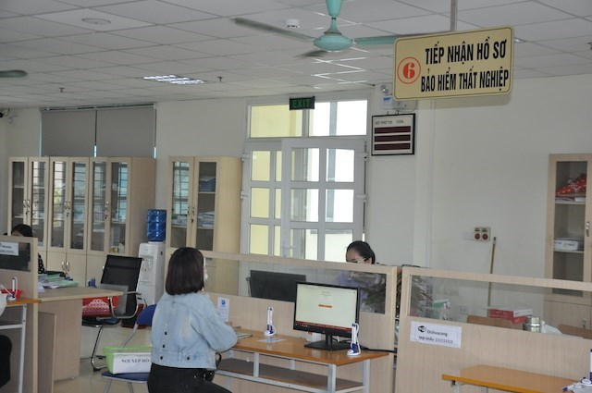
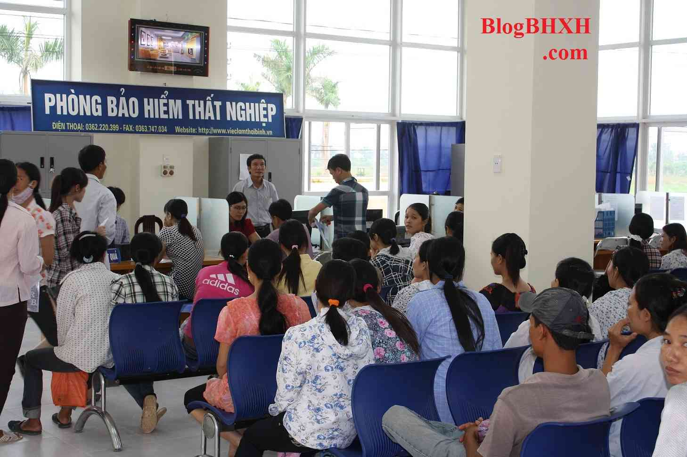
So với cùng kỳ năm 2022, số lao động hưởng BHTN năm 2023 trên địa bàn Thành phố Hà Nội tăng hơn 10.000 người (11 tháng năm 2022, chi trả chế độ cho gần 65.000 người hưởng). Số lượng người hưởng BHTN tăng phần nào cho thấy sự khó khăn về công tác giải quyết, duy trì việc làm cho người lao động trong năm 2023.
Nhằm bảo đảm đời sống, an sinh cho người lao động, một mặt các cơ quan chức năng Thành phố Hà Nội phối hợp triển khai nhiều giải pháp giữ ổn định về việc làm cho người lao động vào thời điểm cuối năm 2023; đồng thời tạo ra nhiều vị trí việc làm mới, giúp nhóm lao động thất nghiệp sớm trở lại thị trường lao động.

Slide 21
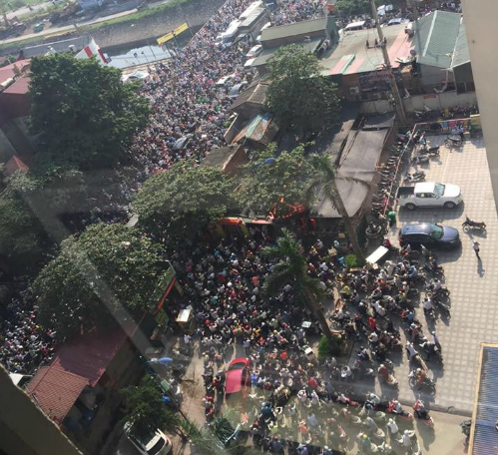
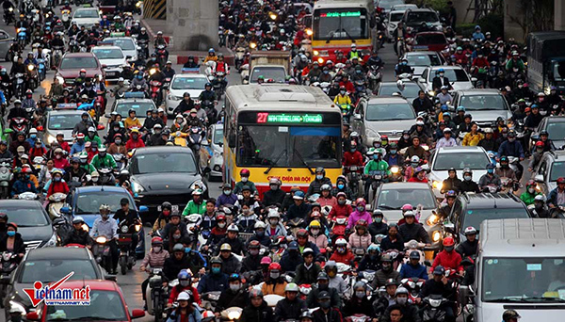
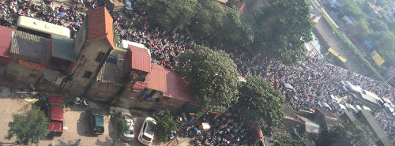
Kẹt xe ở Hà Nội

Slide 22

3. DÂN CƯ, XÃ HỘI
a) Dân cư
- Quy mô dân số lớn và tăng do tỉ lệ tăng dân số tự nhiên còn cao và thu hút người nhập cư.
- Cơ cấu dân số: Nhóm người dưới 15 tuổi chiếm khoảng 25%, nhóm người từ 15 đến 64 tuổi chiếm khoảng 65% và người từ 65 tuổi trở lên chiếm khoảng 10% số dân của vùng (năm 2021).
- Mật độ dân số cao.
- Phân bố dân cư: Dân cư sinh sống ở khu vực nông thôn nhiều hơn thành thị.
- Thành phần dân tộc: Trong vùng có các dân tộc cùng chung sống là Kinh, Dao, Tày, Sán Dìu, Sán Chay, Mường,...
➔ Dân số đông tạo nên thị trường tiêu thụ lớn, thúc đẩy các ngành kinh tế phát triển. Tuy nhiên, dân số đông cũng gây sức ép tới chỗ ở, giáo dục, y tế, môi trường... trong vùng.
Dân số năm 2021 là 23,2 triệu người, chiếm 23,6% số dân cả nước.
Tỉ lệ gia tăng dân số tự nhiên khoảng 1,07%.
MĐDS: 1091 người/km², gấp 3,7 lần mức trung bình cả nước.
Các thành phố đông dân của vùng là Hà Nội, Hải Phòng, Hạ Long.
Người Kinh chiếm hơn 89% số dân của vùng.

Slide 23

3. DÂN CƯ, XÃ HỘI
b) Nguồn lao động
- Số lượng: nguồn lao động dồi dào.
- Chất lượng: ngày càng nâng cao, tỉ lệ lao động đã qua đào tạo đứng đầu cả nước.
– Phân bố: Tỉ lệ lao động ở khu vực công nghiệp và xây dựng, dịch vụ ngày càng tăng (chiếm khoảng 86% tổng số lao động toàn vùng năm 2021) tập trung ở các đô thị, nhất là Hà Nội và Hải Phòng.
➔ Nguồn lao động dồi dào và có trình độ cao là cơ sở thu hút đầu tư, tạo động lực phát triển kinh tế. Tuy nhiên, lao động tập trung đông ở các thành phố cũng gây khó khăn cho vấn đề giải quyết việc làm.
Lực lượng lao động từ 15 tuổi trở lên có khoảng 11,4 triệu người, chiếm gần 50% tổng số dân toàn vùng (năm 2021).

Slide 24

3. DÂN CƯ, XÃ HỘI
c) Đô thị hoá
- Đô thị ở vùng được hình thành từ rất sớm. Tuy nhiên, suốt một thời gian dài, quá trình đô thị hoá diễn ra chậm, trình độ đô thị hoá thấp.
- Từ khi Đổi mới đất nước, do tác động của công nghiệp hoá, hiện đại hoá nên quá trình đô thị hoá ở vùng diễn ra nhanh. Tỉ lệ dân thành thị của vùng tăng và cao hơn so với trung bình cả nước. Vùng có mạng lưới đô thị dày đặc, quy mô đô thị mở rộng; trong vùng có Hà Nội là đô thị đặc biệt.
- Xu hướng đô thị hoá của vùng là hình thành các đô thị hiện đại, đô thị thông minh, đô thị xanh, đô thị vệ tinh, vùng đô thị... chú trọng phát triển các đô thị hai bên bờ sông Hồng.
➔ góp phần thúc đẩy quá trình sản xuất hàng hoá, chuyển dịch cơ cấu lao động và cơ cấu kinh tế theo hướng tích cực, nâng cao đời sống người dân trong vùng,...
Tuy nhiên, sự tập trung đông dân cư vào các đô thị lớn cũng gây một số khó khăn cần giải quyết như ô nhiễm môi trường, ùn tắc giao thông.
- Năm 2009, tỉ lệ dân số đô thị chiếm 28,6%, đến năm 2021 tăng lên 37,6%.
- Hà Nội là đô thị đặc biệt (8,3 triệu người) và hàng chục đô thị các cấp khác.

Slide 25

4. VỊ THẾ CỦA THỦ ĐÔ HÀ NỘI
Đọc SGK hoặc tư liệu ở slide sau, tìm và gạch chân các từ khóa thể hiện vị thế của thủ đô Hà Nội trong 3 phút. Sau đó gấp sách, GV gọi 3 bạn bất kì lên bảng, trong 3 phút thi viết các từ khóa đã tìm được xem ai viết được nhiều nhất → điểm cộng.

Slide 26

Tư liệu
Thủ đô Hà Nội có vị thế đặc biệt quan trọng đối với vùng Đồng bằng sông Hồng và cả nước. Hà Nội là trung tâm đầu não chính trị - hành chính quốc gia, là trung tâm lớn về kinh tế, văn hoá, khoa học, giáo dục, giao dịch quốc tế,…
Năm 2021, tổng sản phẩm của Hà Nội chiếm khoảng 41% GRDP toàn vùng Đồng bằng sông Hồng và khoảng 12% GDP cả nước. Hà Nội thu hút vốn đầu tư trực tiếp nước ngoài và có trị giá xuất khẩu đứng hàng đầu cả nước.
Hà Nội có sức lan toả, thúc đẩy vùng Đồng bằng sông Hồng, Vùng kinh tế trọng điểm Bắc Bộ và cả nước cùng phát triển. Trong tương lai, Hà Nội phấn đấu phát triển ngang tầm thủ đô các nước phát triển trong khu vực.

Slide 27
Tư liệu
Thủ đô Hà Nội có vị thế đặc biệt quan trọng đối với vùng Đồng bằng sông Hồng và cả nước. Hà Nội là trung tâm đầu não chính trị - hành chính quốc gia, là trung tâm lớn về kinh tế, văn hoá, khoa học, giáo dục, giao dịch quốc tế,…
Năm 2021, tổng sản phẩm của Hà Nội chiếm khoảng 41% GRDP toàn vùng Đồng bằng sông Hồng và khoảng 12% GDP cả nước. Hà Nội thu hút vốn đầu tư trực tiếp nước ngoài và có trị giá xuất khẩu đứng hàng đầu cả nước.
Hà Nội có sức lan toả, thúc đẩy vùng Đồng bằng sông Hồng, Vùng kinh tế trọng điểm Bắc Bộ và cả nước cùng phát triển. Trong tương lai, Hà Nội phấn đấu phát triển ngang tầm thủ đô các nước phát triển trong khu vực.

Slide 28
4. VỊ THẾ CỦA THỦ ĐÔ HÀ NỘI
Trung tâm chính trị – hành chính quốc gia; trung tâm giao dịch quốc tế, kinh tế, văn hoá, giáo dục hàng đầu.
Trung tâm thương mại lớn.
Trung tâm khoa học công nghệ hàng đầu.

Slide 29

Em Có Biết?
Xem video, cho biết video nói về nội dung gì?
Notes:
https://www.youtube.com/watch?v=Ynu8WAyIW18

Slide 30




5. SỰ PHÁT TRIỂN VÀ PHÂN BỐ KINH TẾ
Hoạt động nhóm
Làm việc ở nhà. Tiết sau trình bày
Thiết kế slide thuyết trình về sự phát triển và phân bố kinh tế ở vùng Đồng bằng sông Hồng
Nhóm 1: Trình bày khái quát chung sự phát triển kinh tế vùng Đồng bằng sông Hồng.
Nhóm 2: Trình bày tình hình phát triển và phân bố ngành nông -lâm – thủy sản.
Nhóm 3: Trình bày tình hình phát triển và phân bố ngành công nghiệp.
Nhóm 4: Trình bày tình hình phát triển và phân bố ngành dịch vụ.

Slide 31
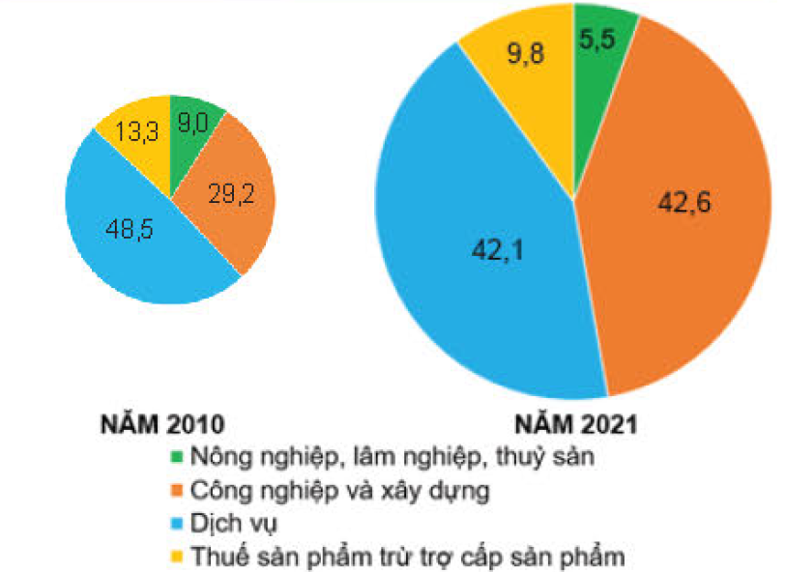

5. SỰ PHÁT TRIỂN VÀ PHÂN BỐ KINH TẾ
* Khát quát chung
- ĐBSH là địa bàn chiến lược đặc biệt quan trọng về chính trị, kinh tế, quốc phòng an ninh, đối ngoại của cả nước.
- Tổng sản phẩm trên địa bàn của vùng tăng nhanh, chiếm khoảng 30% GDP của cả nước (năm 2021).
- Cơ cấu ngành kinh tế chuyển dịch tích cực, khu vực công nghiệp và xây dựng, dịch vụ chiếm tỉ trọng cao.
Cơ cấu GRDP của ĐBSH năm 2020 và 2021 (%)

Slide 32
5. SỰ PHÁT TRIỂN VÀ PHÂN BỐ KINH TẾ
a) Nông nghiệp, lâm nghiệp và thủy sản
- Nông nghiệp:
TRỒNG TRỌT
+ Vùng trọng điểm sản xuất lương thực – thực phẩm (thứ 2, sau ĐBSCL)
+ Gần đây, diện tích trồng lúa giảm do chuyển đổi mục đích sử dụng đất.
+ Hà Nội, Thái Bình, Nam Định, Hải Dương,... là những địa phương trồng nhiều lúa nhất vùng.
+ Sản xuất cây thực phẩm nhất là rau vụ đông.
+ Cây ăn quả có xu hướng mở rộng về diện tích.

Slide 33
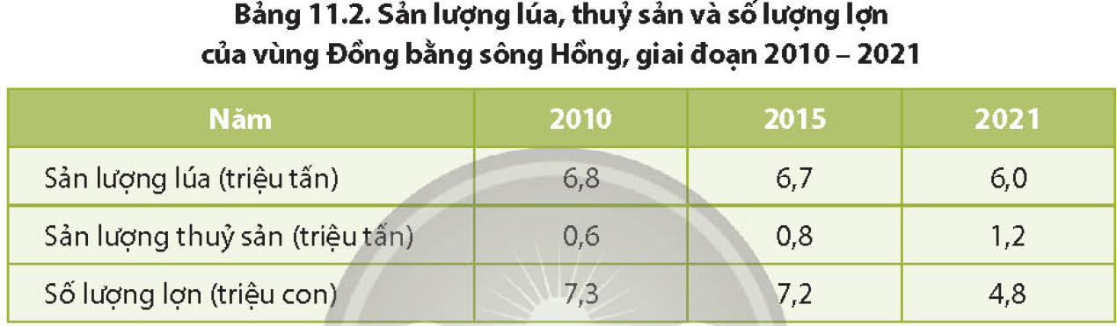
5. SỰ PHÁT TRIỂN VÀ PHÂN BỐ KINH TẾ
a) Nông nghiệp, lâm nghiệp, thủy sản
- Nông nghiệp:

Slide 34


5. SỰ PHÁT TRIỂN VÀ PHÂN BỐ KINH TẾ
a) Nông nghiệp, lâm nghiệp và thủy sản
- Nông nghiệp:
CHĂN NUÔI
+ Chăn nuôi được chú trọng phát triển, phương thức chăn nuôi hiện đại, quy mô lớn ngày càng phổ biến.
+ Lợn và gia cầm là những vật nuôi quan trọng của vùng.
+ Các địa phương nuôi nhiều lợn và gia cầm là Hà Nội, Hải Dương, Thái Bình, Nam Định,...
Đàn lợn chiếm khoảng 1/5 tổng số lượng lợn, đàn gia cầm chiếm khoảng 1/4 tổng số lượng gia cầm cả nước (năm 2021).

Slide 35

5. SỰ PHÁT TRIỂN VÀ PHÂN BỐ KINH TẾ
a) Nông nghiệp, lâm nghiệp, thủy sản
Thuỷ sản:
+ Hoạt động khai thác và nuôi trồng thuỷ sản của vùng được đẩy mạnh.
+ Sản lượng thuỷ sản tăng liên tục.
+ Phương tiện khai thác ngày càng hiện đại, nuôi trồng theo hình thức công nghiệp ngày càng phổ biến.
+ Phân bố: chủ yếu ở Quảng Ninh, Thái Bình, Nam Định, Hải Phòng.
Năm 2021, vùng chiếm 12,6% diện tích và chiếm 17,4% sản lượng thuỷ sản nuôi trồng cả nước. Thuỷ sản khai thác chiếm 9,1% sản lượng khai thác cả nước.

Slide 36


5. SỰ PHÁT TRIỂN VÀ PHÂN BỐ KINH TẾ
a) Nông nghiệp, lâm nghiệp, thủy sản
- Lâm nghiệp:
Diện tích rừng và sản lượng gỗ khai thác còn ít (Quảng Ninh lớn nhất).
Gỗ được khai thác ở trong các rừng trồng sản xuất, chủ yếu phục vụ khai thác mỏ.
Rừng được chú trọng bảo vệ, nhất là ở các vườn quốc gia, các khu dự trữ sinh quyển. Rừng phòng hộ ven biển và rừng sản xuất được mở rộng....
Nghề trồng dược liệu ở khu vực đồi núi ngày càng phát triển, đem lại nguồn thu nhập cho người dân ở khu vực này.

Slide 37
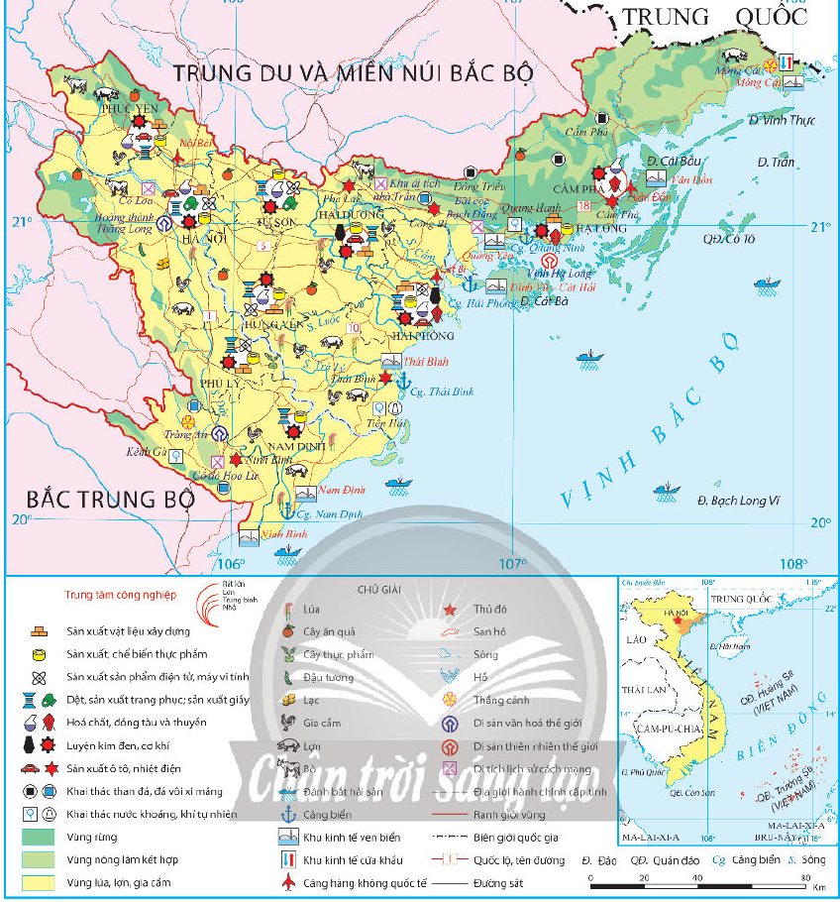

5. SỰ PHÁT TRIỂN VÀ PHÂN BỐ KINH TẾ
b) Công nghiệp
- Hình thành sớm nhất cả nước và phát triển mạnh trong thời kì đất nước thực hiện công nghiệp hoá, hiện đại hoá.
- Cơ cấu ngành công nghiệp đa dạng, nổi bật là công nghiệp sản xuất, chế biến thực phẩm.
- Mức độ tập trung công nghiệp vào loại cao nhất cả nước, thu hút vốn đầu tư nước ngoài.
Năm 2021, tổng sản phẩm ngành công nghiệp đóng góp khoảng 35% vào GRDP của vùng.

Slide 38
5. SỰ PHÁT TRIỂN VÀ PHÂN BỐ KINH TẾ
b) Công nghiệp
- Hà Nội, Bắc Ninh, Hải Phòng là những trung tâm công nghiệp lớn của vùng.
- Hiện nay, công nghiệp của vùng đang phát triển theo hướng hiện đại, công nghệ cao, ít phát thải khí nhà kính, có khả năng cạnh tranh.
➔ Sự phát triển công nghiệp đã làm cho kinh tế của vùng Đồng bằng sông Hồng thay đổi tích cực, tuy nhiên cũng dẫn đến nguy cơ suy giảm tài nguyên, ô nhiễm môi trường,...

Slide 39

5. SỰ PHÁT TRIỂN VÀ PHÂN BỐ KINH TẾ
c) Dịch vụ
Chiếm tỉ trọng cao trong cơ cấu GRDP của vùng (chiếm 42,1% năm 2021) và đang phát triển theo hướng hiện đại, đa dạng.
Thương mại
+ Nội thượng phát triển khắp các địa phương, hàng hoá đa dạng, hình thức mua bán phong phú, hiện đại. Hà Nội là trung tâm thương mại lớn nhất của vùng.
+ Ngoại thương: Chiếm tỉ trọng cao. Cảng biển Hải Phòng, Quảng Ninh và cửa khẩu Móng Cái (Quảng Ninh) là những nơi diễn ra hoạt động xuất, nhập khẩu chủ yếu của cả vùng.
- Cảng hàng không quốc tế Nội Bài (Hà Nội), Cát Bi (Hải Phòng), Vân Đồn (Quảng Ninh);
- Tổng mức bán lẻ hàng hoá và doanh thu dịch vụ tiêu dùng của vùng chiếm khoảng 26% cả nước (năm 2021).
- Trị giá xuất, nhập khẩu của vùng chiếm tới 36% của cả nước (năm 2021). Chủ yếu ở Bắc Ninh, Hà Nội, Hải Phòng,…

Slide 40


5. SỰ PHÁT TRIỂN VÀ PHÂN BỐ KINH TẾ
c) Dịch vụ
Giao thông vận tải ngày càng hiện đại, với nhiều loại hình. Hà Nội và Hải Phòng là hai đầu mối giao thông vận tải quan trọng nhất ở vùng.
Tài chính ngân hàng: phát triển rộng khắp để hỗ trợ cho các hoạt động sản xuất và kinh doanh. Hà Nội là một trong hai trung tâm tài chính ngân hàng lớn nhất cả nước.
- Trong vùng có các tuyến đường ô tô quan trọng như quốc lộ 1, 5, 18, cao tốc Hà Nội – Hải Phòng,; tuyến đường sắt Thống Nhất, Hà Nội – Hải Phòng,..; các cảng hàng không quốc tế Nội Bài, Cát Bi, Vân Đồn; các cảng biển Hải Phòng, Quảng Ninh,... đảm nhiệm việc vận chuyển số lượng lớn về hàng hoá và hành khách.

Slide 41
5. SỰ PHÁT TRIỂN VÀ PHÂN BỐ KINH TẾ
c) Dịch vụ
Du lịch: nhiều tiềm năng phát triển, đang dần trở thành ngành kinh tế mũi nhọn của vùng.
Ngoài ra, các lĩnh vực dịch vụ khác như bưu chính viễn thông, logistics, giáo dục - đào tạo, y tế,... cũng phát triển mạnh mẽ.
Định hướng phát triển của vùng Đồng bằng sông Hồng là trở thành trung tâm dịch vụ hiện đại của khu vực Đông Nam Á; trong đó, Thủ đô Hà Nội trở thành trung tâm tài chính, thương mại, du lịch mang tầm khu vực và quốc tế; thành phố Hải Phòng trở thành trung tâm logistics quốc tế hiện đại.
Doanh thu du lịch lữ hành chiếm hơn 51% tổng doanh thu cả nước (năm 2021). Một số điểm du lịch nổi tiếng là vịnh Hạ Long và quần đảo Cát Bà, Tràng An, Cúc Phương, Tam Đảo,... Hà Nội, Hải Phòng, Hạ Long, Ninh Bình là những trung tâm du lịch lớn của vùng và cả nước.

Slide 42
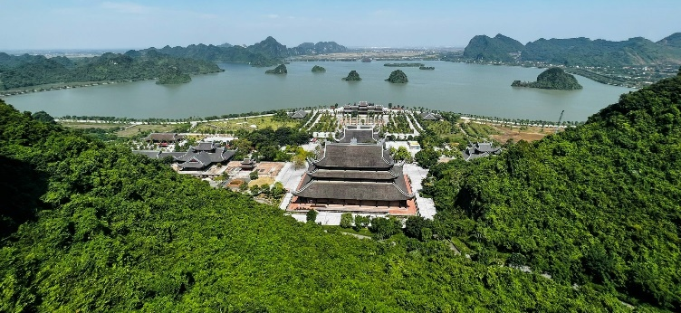
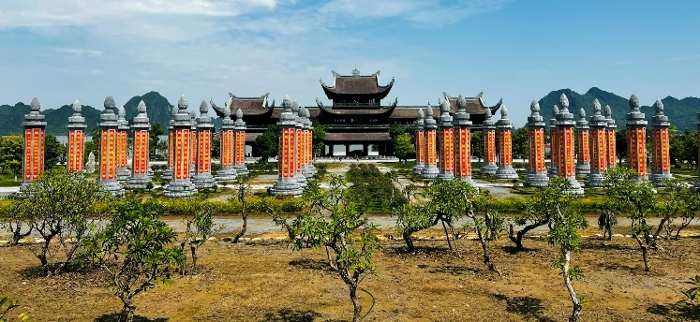
CHÙA TAM CHÚC – HÀ NAM
Chùa Tam Chúc được xem là ngôi chùa lớn nhất thế giới tính đến hiện tại- được mệnh danh “Hạ Long trên cạn”. Chùa tọa lạc trong quần thể khu du lịch Tam Chúc thơ mộng, trữ tình.
Chùa Tam Chúc chiếm 144 ha trong tổng số diện tích 5.100 ha của Khu du lịch quốc gia Tam Chúc. Đây là điểm du lịch có quy mô lớn, kết hợp giữa du lịch tâm linh, sinh thái và nghỉ dưỡng.
Notes:
Cùng với chùa Hương (Hà Nội) và chùa Bái Đính (Ninh Bình), ba ngôi chùa này liên kết với nhau trở thành trục du lịch tâm linh lớn bậc nhất Việt Nam, thu hút đông du khách thập phương về thăm quan, thưởng lãm.

Slide 43
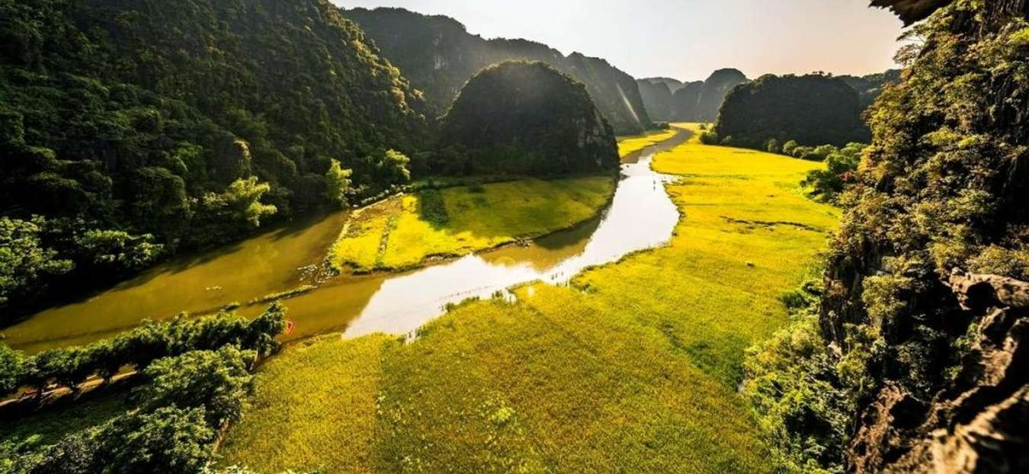
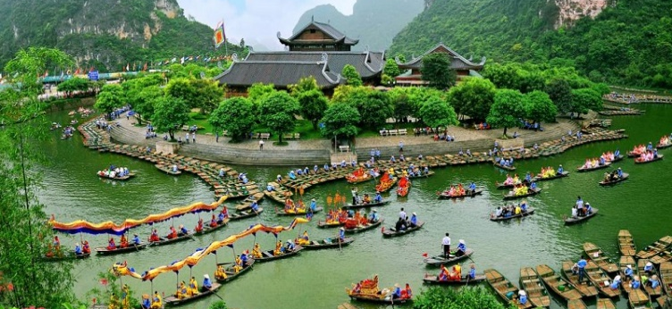
KHU DU LỊCH SINH THÁI TRÀNG AN – NINH BÌNH
Quần thể Di sản Văn hóa và Thiên nhiên Tràng An nằm trên địa bàn nhiều huyện của tỉnh Ninh Bình. Đây là di sản “kép” duy nhất của nước ta được UNESCO công nhận. Quần thể di sản này gồm liên khu danh thắng Tràng An - Tam Cốc - Bích Động - cố đô Hoa Lư - rừng đặc dụng Hoa Lư.

Slide 44


ĐIỀN KHUYẾT
LUYỆN TẬP
Mỗi HS được phát 1 PHT, HS chọn từ thích hợp điền vào chỗ trống.
Hết giờ, đổi bài chấm chéo, mỗi ý đúng được 0,5 điểm.
Thời gian hoàn thành PHT: 15 phút.

Slide 45
LUYỆN TẬP
ĐIỀN KHUYẾT
- Đồng bằng sông Hồng gồm (1) …………… tỉnh và thành phố trực thuộc trung ương. - Đồng bằng sông Hồng có diện tích (2) …………….……, chiếm khoảng 6,4% diện tích cả nước (năm 2021). - Đồng bằng sông Hồng có hệ thống cơ sở hạ tầng giao thông (3) …………………..… so với cả nước. - Đồng bằng sông Hồng có đất (4) ………………..…… thuận lợi cho sản xuất lương thực – thực phẩm. - Đồng bằng sông Hồng có một mùa đông lạnh thích hợp với phát triển các loại cây trồng (5) ………………………………. - Trong quá trình phát triển ngành khai thác và nuôi trồng hải sản cần tránh khai thác quá mức (6) ……………………..…. - Việc phát triển tổng hợp các ngành kinh tế biển, đảo của vùng sẽ đem lại (7) …………………….……. - Đồng bằng sông Hồng là vùng (8) …………………… nhất cả nước với 23,2 triệu người (chiếm 23,6% số dân cả nước năm 2021). - Lao động của vùng dồi dào, cần cù, có nhiều kinh nghiệm trong sản xuất (9) ……………. - Chất lượng lao động (10) …………..…… cả nước và ngày càng được cải thiện.
11
21,3 nghìn km²
phát triển bậc nhất
phù sa màu mỡ
cận nhiệt và ôn đới.
các nguồn hải sản gần bờ.
hiệu quả kinh tế cao, bảo vệ môi trường biển và an ninh QP
đông dân
nông nghiệp
cao nhất

Slide 46
LUYỆN TẬP
ĐIỀN KHUYẾT
Mức độ đô thị hoá (11) ……………….……so với cả nước. Năm 2009, tỉ lệ dân số đô thị chiếm 28,6%, đến năm 2021 tăng lên 37,6%. - Khi thực hiện Đổi mới, do tác động của (12) …………………nên quá trình đô thị hóa ở vùng nhanh. - (13) …………… hiện nay là trung tâm, động lực phát triển của vùng ĐBSH, vùng động lực phía Bắc. - ĐBSH là vùng trọng điểm sản xuất (14) ……………………………thứ hai của cả nước, sau vùng ĐBSCL. - Trong những năm gần đây, diện tích trồng lúa giảm do (15) ……………………………………………… - Hiện nay, vùng đang phát triển nông nghiệp theo hướng (16) ……………………………………..…….. ………………………………… - Ngành (17) ……………………có tốc độ phát triển nhanh trong những năm gần đây, chiếm khoảng 35% GRDP của vùng (năm 2021). - Các trung tâm công nghiệp quan trọng nhất của vùng là (18) …………………………… - Vùng đang định hướng phát triển ngành công nghiệp theo hướng (19) ………………………………… ………………………………………………………………………………… - Ngành dịch vụ chiếm tỉ trọng cao trong cơ cấu GRDP của vùng (chiếm 42,1% năm 2021) và đang phát triển theo hướng (20) …………………………
cao và tăng nhanh
công nghiệp hoá, hiện đại hoá
Hà Nội
lương thực - thực phẩm
chuyển đổi mục đích sử dụng đất.
sinh thái bền vững, nông nghiệp hữu cơ
nông nghiệp công nghệ cao.
công nghiệp
Hà Nội, Hải Phòng.
hiện đại, công nghệ cao,
thân thiện môi trường; ít phát thải khí nhà kính, có khả năng cạnh tranh.
hiện đại, đa dạng

Slide 47

Hướng dẫn
Các nhóm chọn 1 trong 3 nhiệm vụ, thảo luận trong 5 phút sau đó trình bày:
Sưu tầm tư liệu để tìm hiểu về Thủ đô Hà Nội và viết 1 đoạn văn ngắn giới thiệu về vị thế của Thủ đô Hà Nội.
1
Tìm hiểu tư liệu và giới thiệu về một số điểm du lịch ở vùng Đồng bằng sông Hồng.
2
Sưu tầm thông tin về một trung tâm công nghiệp ở vùng Đồng bằng sông Hồng.
3

